Slide 1
5-3 時間計算的解題

Slide 2
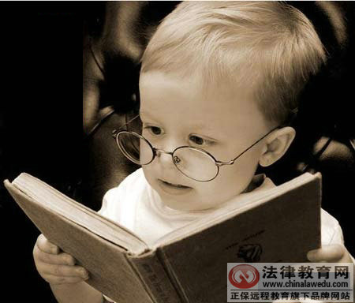
動動腦
爸爸從3月到8月平均每個月公做8日15小時，它總共工作了幾日幾小時？
我想想^^

Slide 3
動動腦
媽媽參加插花課程，從6月24日到7月8日，平均每天上1小時15分，她總共花了幾小時幾分上插花課？
我想想^^

Slide 4
動動腦
有一件工程，工人從7月28日做到8月6日，平均每天花5小時40分工作，總共花了幾小時幾分完成這件工程？
我想想^^

Slide 5
動動腦
哥哥沿著水池跑3圈花了4分32秒，如果他用同樣的速度跑18圈，需要花幾分幾秒？
我想想^^

Slide 6
動動腦
兒童樂園的接駁車第1班車的時間是上午9時20分，之後每隔20分鐘發一班車，到了中午12時是發第幾班車？
我想想^^

Slide 7
動動腦
開心廣場的煙火臺在晚上7時42分發射第1個煙火，之後每隔9分鐘會發射一個煙火，到了晚上9時21分是發射第幾個煙火？
我想想^^

Slide 8
動動腦
工廠接到訂單後，機器會開始運轉，到今天為止已完成了全部工作的五分之四，剩下的再2日8小時就可完成，表示全部完成這件工作需要花多久的時間？
我想想^^

Slide 9
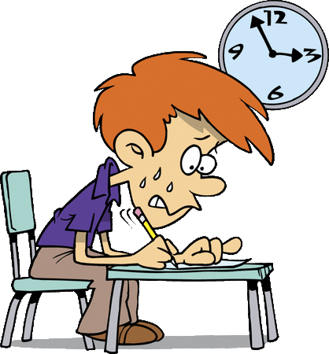
動動腦
編號888的公車每隔18分鐘就會來一班，上午9時3分來了第二班車，則第一班車是幾時幾分到達？第五班車是幾時幾分會到達？下午1時15分到達的車是第幾班車？

Slide 10
動動腦
遊樂場的海盜船每次的運作時間是2分48秒，每次可搭載24人，海盜船尚未營運之前已經有78個人在阿呆的前面排隊，如果要輪到阿呆坐海盜船，至少還需要幾分幾秒才能坐到？

Slide 11
動動腦
海濤法師每天上午要花1小時20分念佛經，下午也要花1小時10分念佛經，從7月15日開始到8月4日為止，他共花了多少小時多少分念佛經？

Slide 12
動動腦
編號007的公車平日上午7時38分會來第一班車，之後每隔35分鐘會來一班車。007的公車假日時會比平日晚1小時12分才來第一班車，之後同樣每隔35分鐘會來一班車，則下午1時以前總共會來了幾班車？

Slide 13
動動腦
到達動物園的專車每天第一班車的發車時間是上午7時15分，最後一班的發車時間是下午4時30分。若一天有38班次，且每班次的間隔時間都相同，則專車每隔幾分鐘就會發出一班車？

Slide 14
動動腦
動物園內的遊園專車每隔20分鐘發出一班車，每天有24班次，若第一班發車時間是上午8時30分，則最後一班遊園專車是幾時幾分發出？

Slide 15
思考歸納
說說看，你在這一單元中學到了什麼？

